Slide 1
O acesso a medicamentos e outras tecnologias em saúde
HIPOTIREOIDISMO
Lais Higa
Rogério Ozaki
Saori Kiam
Thais Coelho

Slide 2
Paciente: refere-se à palavra sofredor, derivada do latim: patiens, de patior, que significa sofrer.
Do grego, pathe, que significa sentimento.
Sujeito passivo.
Paciente: Joana M., 56 anos

Slide 3
INCIDÊNCIA
Doença comum que afeta mais mulheres do que homens
Mais frequente com o avançar da idade
Estudos na Inglaterra: incidência média anual de 4,1 casos/mil entre as mulheres e de 0,6 casos/mil nos homens
Estudos no Brasil: estudo transversal realizado em São Paulo verificou que 6,6% dos indivíduos adultos analisados apresentavam a doença.

Slide 4
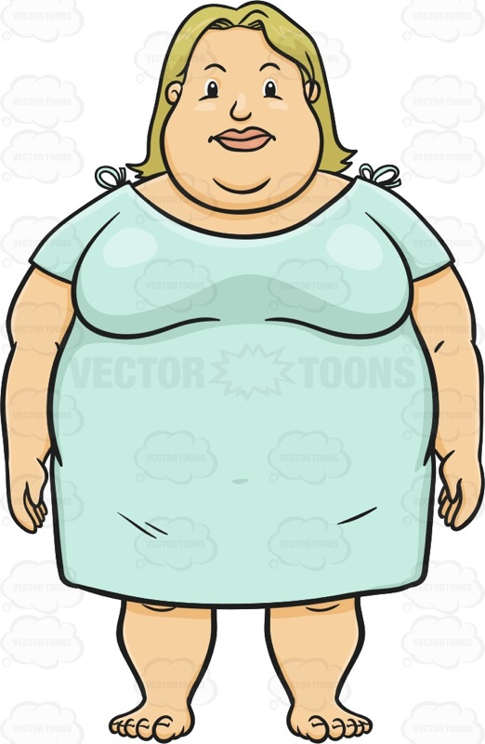
FATORES DE RISCO
Sexo feminino
50 anos ou mais
Parente próximo com doença auto-imune
Ser habitante de regiões endêmicas
Tratamento com iodo radioativo ou radiação no pescoço ou parte superior do tronco
Tireoidectomia parcial ou total

Slide 5
E a Dona Joana...
Apresentando fraqueza, fadiga, dores musculares, parestesia nas mãos, edema nas extremidades corpóreas e pálpebras, obstipação intestinal, queda de cabelo, pele seca e ganho de peso.
Procura da Unidade Básica de Saúde do bairro
Anamnese do clínico geral verifica que a paciente apresenta também pele amarelada e fria, dificuldade de atenção e deficiência auditiva
Encaminhamento para endocrinologista em uma unidade AME

Slide 6
O médico endocrinologista então:
Exclui fatores radioativos e geográficos
Suspeita de hipotireoidismo
Solicita hemograma completo e avaliação dos níveis séricos de T4 livre e TSH e ultrassonografia da glândula tireóide

Slide 7
RESULTADOS
Os níveis séricos de T4 livre estão diminuídos
Níveis séricos de TSH estão aumentados
Glândula tireóide aumentada

Slide 8
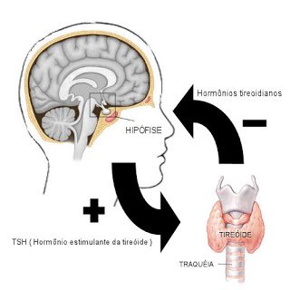
Glândula Tireóide
Bócio Endêmico
Tireoidite de Hashimoto

Slide 9
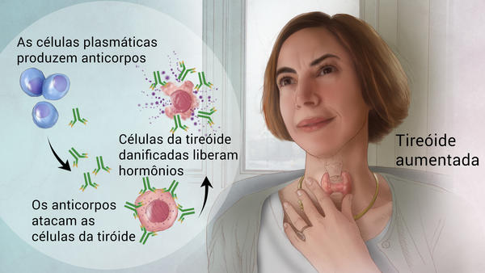
DIAGNÓSTICO
O médico confirma que paciente é portadora da Tireoidite de Hashimoto, uma doença crônica autoimune.

Slide 10
TRATAMENTO
Protocólo clínico do tratamento de hipotireoidismo do Ministério da Saúde
Normalização do T4 livre e TSH
Fármacos com aquisição pelos municípios, Distrito Federal e/ou estados, conforme pactuação nas CIB e CIT.
Medicamento distribuído pelo SUS
Unidade Dispensadora de Medicamentos (UDM) e Serviços de Assistência Especializada (SAE)

Slide 11
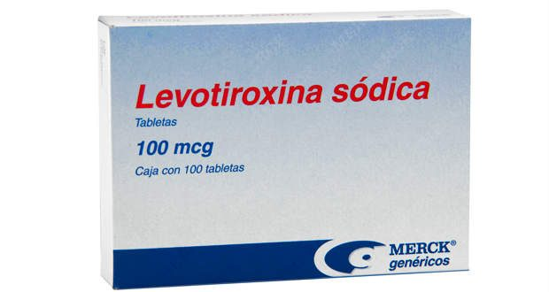
LEVOTIROXINA SÓDICA
Análoga ao T4
Na forma de apresentação de comprimido de 25mcg, 50mcg e 100mcg.
Dosagem individualizada
Tratamento contínuo

Slide 12
REFERÊNCIA BIBLIOGRÁFICA
http://www.scielo.br/pdf/abem/v57n4/pt_03.pdf
http://www.endocrino.org.br/diretrizes-da-sbem/
http://diretrizes.amb.org.br/_BibliotecaAntiga/hipotireoidismo.pdf
http://www.uff.br/disicamep/hipcong.htm
http://www.amrigs.org.br/revista/55-04/revisao.pdf
http://www.abc.med.br/p/tireoide/53790/hipotireoidismo+o+que+e+quais+sao+as+causas+e+os+fatores+de+risco+quando+procurar+um+medico.htm
http://www.scielo.br/pdf/abem/v57n4/pt_03.pdf
http://www.scielo.br/pdf/abem/v57n3/v57n3a03.pdf
http://portalsaude.saude.gov.br/images/pdf/2014/setembro/10/Levotiroxina.pdf
http://revistas.ufpr.br/academica/article/viewFile/510/423
http://www.scielo.br/scielo.php?script=sci_arttext&pid=S0004-27302002000200006
http://bvsms.saude.gov.br/bvs/sus/comissoes.php

